Slide 2
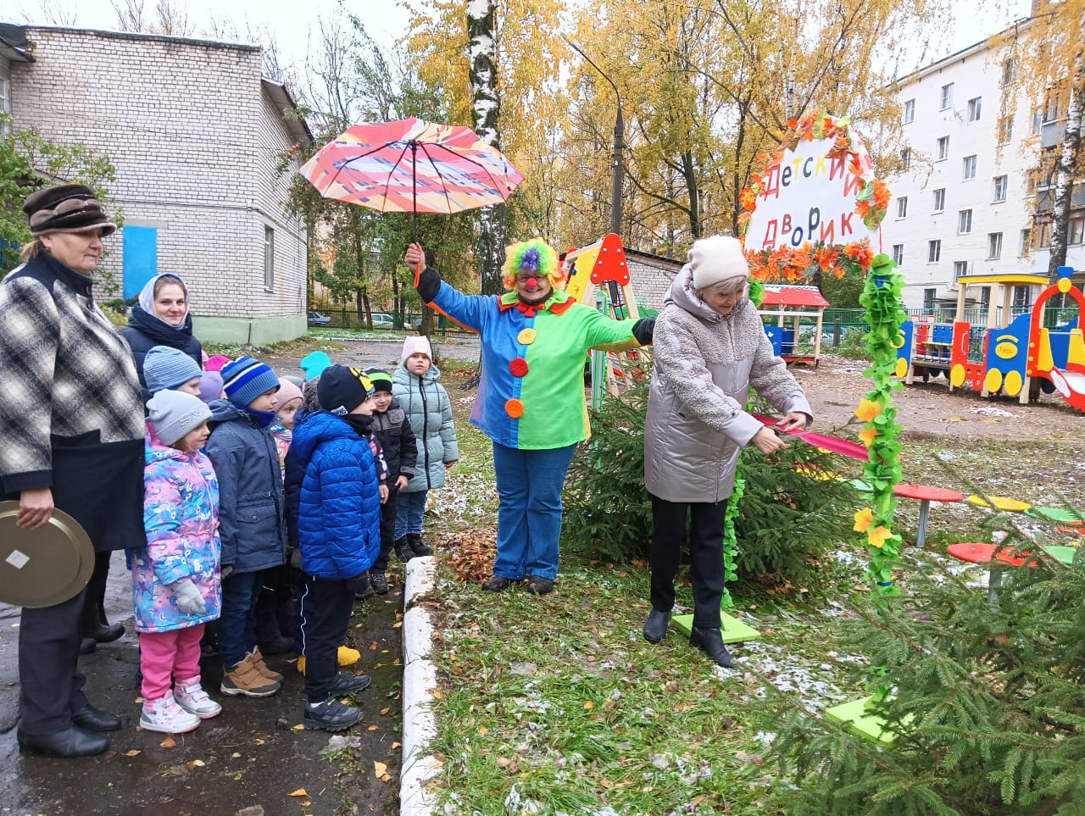
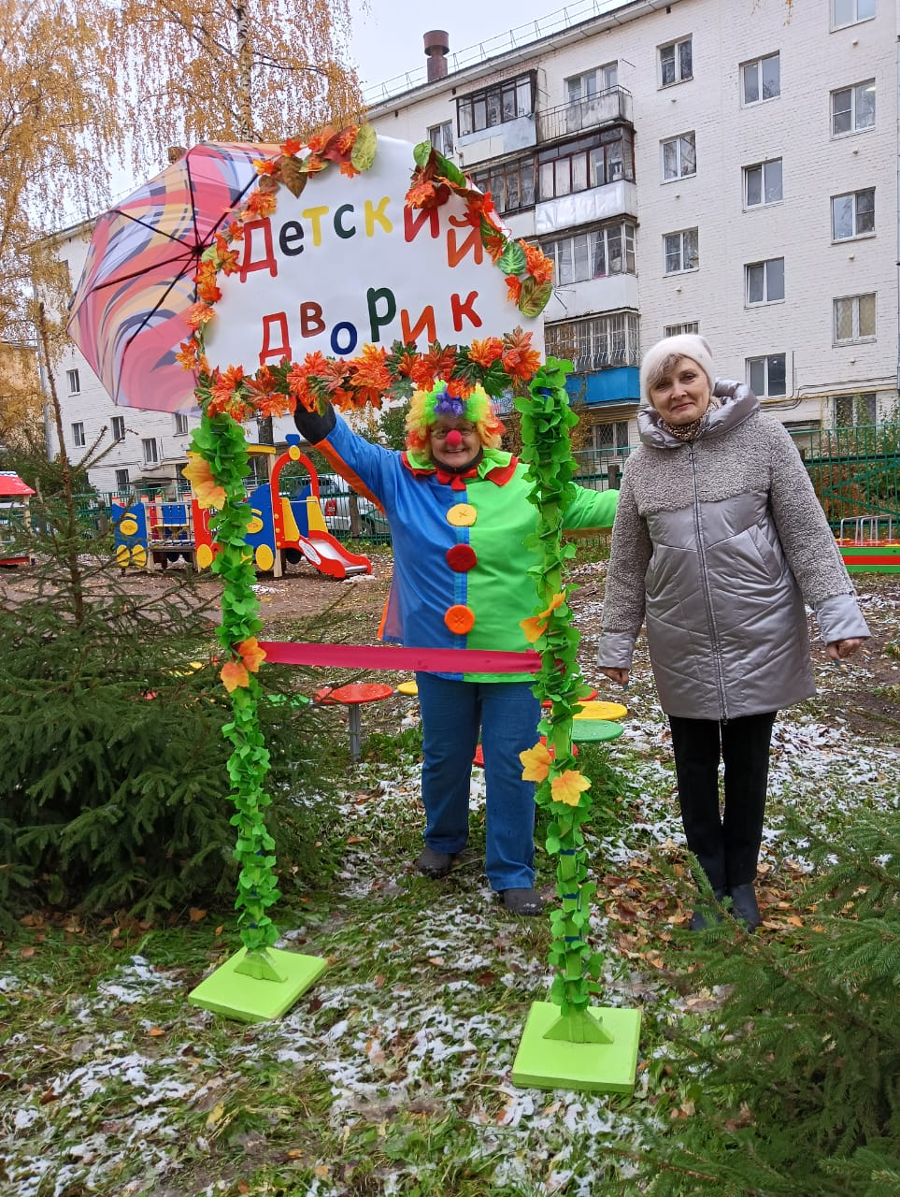
Торжественное открытие игровой площадки
Здесь какая-то преграда!
Ленточкой закрыта дверь…
Как же быть – то нам теперь?
Подскажите, научите,
Узел крепкий развяжите!
Как же быть нам?
Что же делать?
Надо ленточку разрезать!

Slide 3
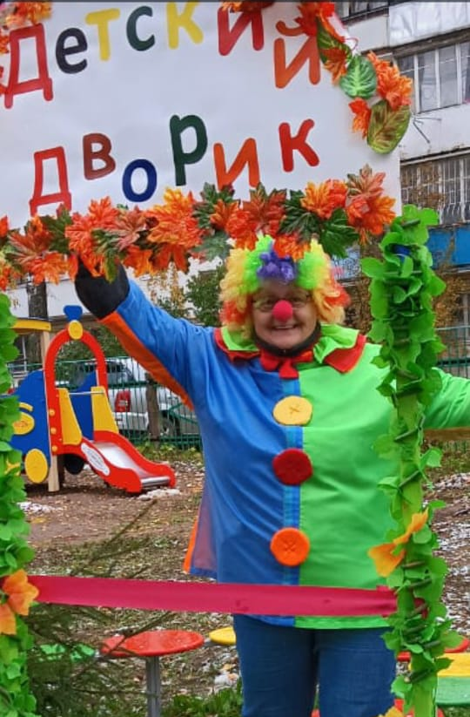
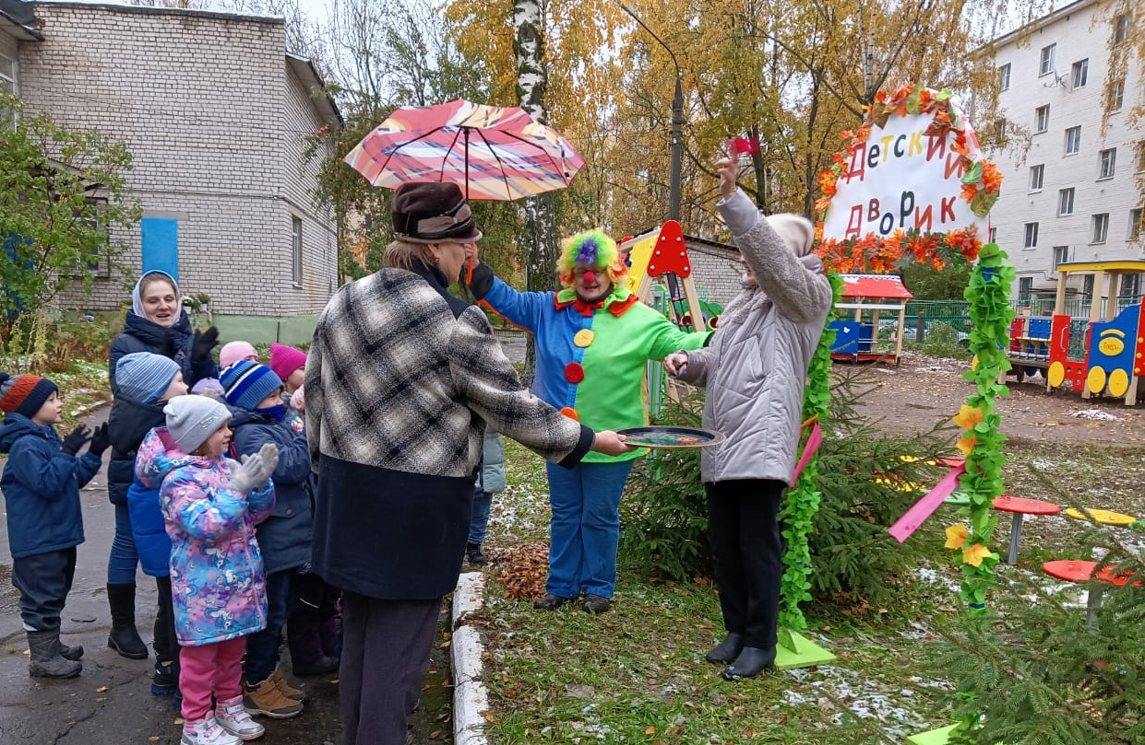
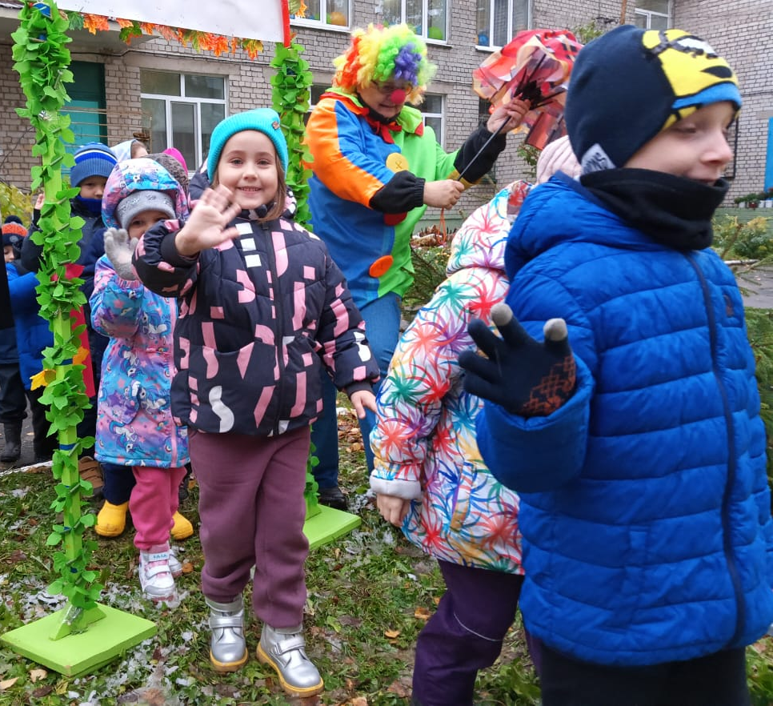
Звучит повсюду смех весёлый,
Спешит на праздник детвора.
Сегодня у нас день особый-
Открытие «Детского двора»
Много здесь людей трудилось
А теперь настал тот час –
Посмотреть, что получилось
Здесь у них..., а нет – у нас!

Slide 4
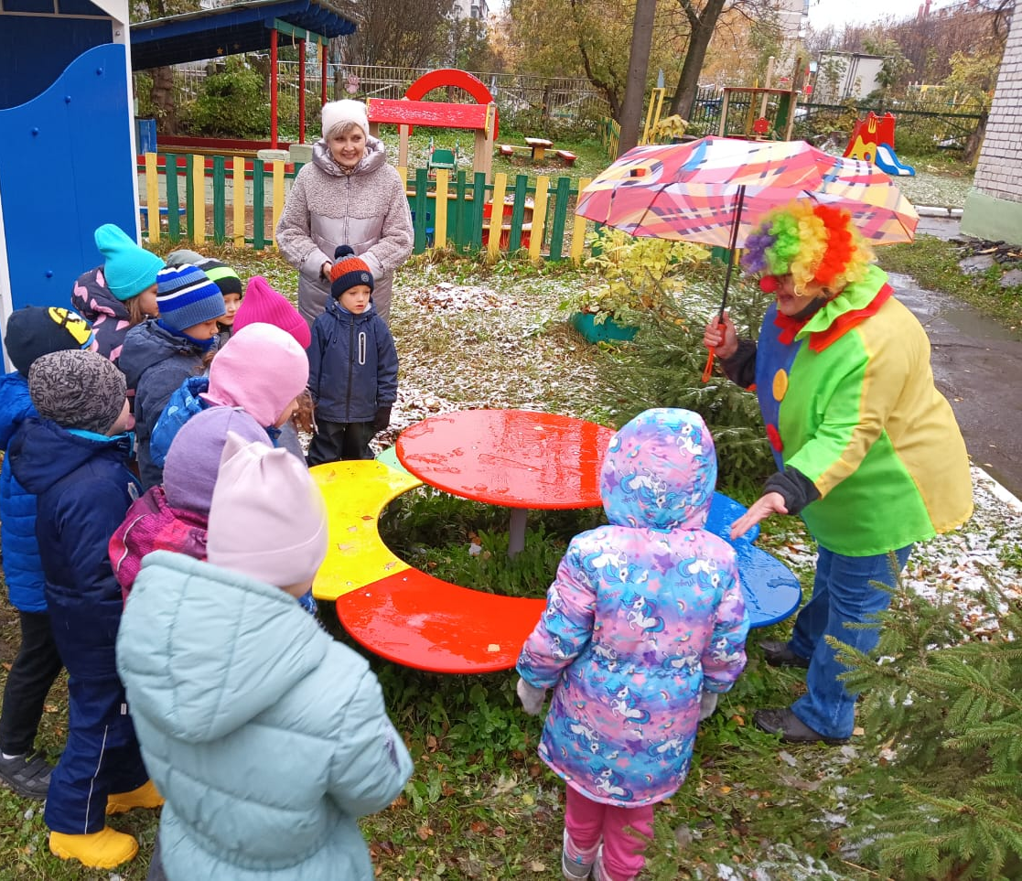
«Столик»
Столик круглый – красота!
Всех ребят зовёт сюда.
Здесь мы будем мастерить:
Будем рисовать, лепить,
клеить, красить…
В общем – чудеса творить!

Slide 5
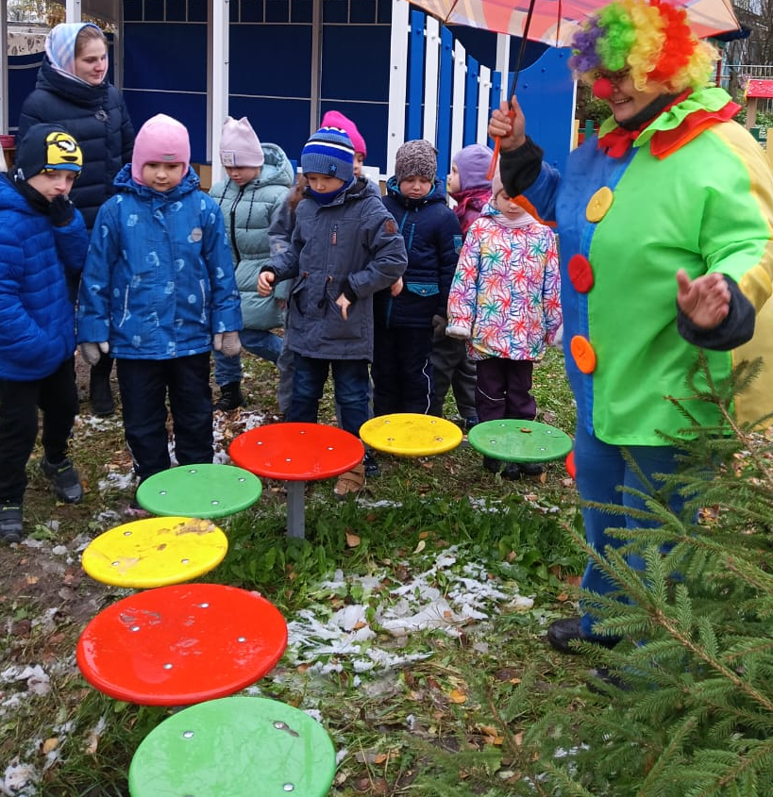
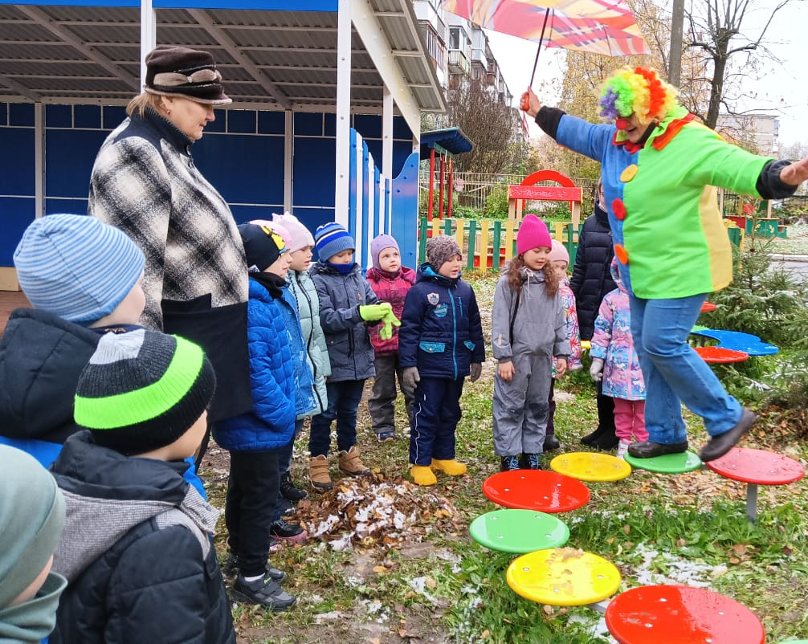
Дорожка «Змейка»
Ходят по дорожке
Две наши ножки!
Быстро, быстро тут шагают,
Так что пяточки сверкают!
Только дети!
Не забыть – ОСТОРОЖНЫМ надо быть!

Slide 6
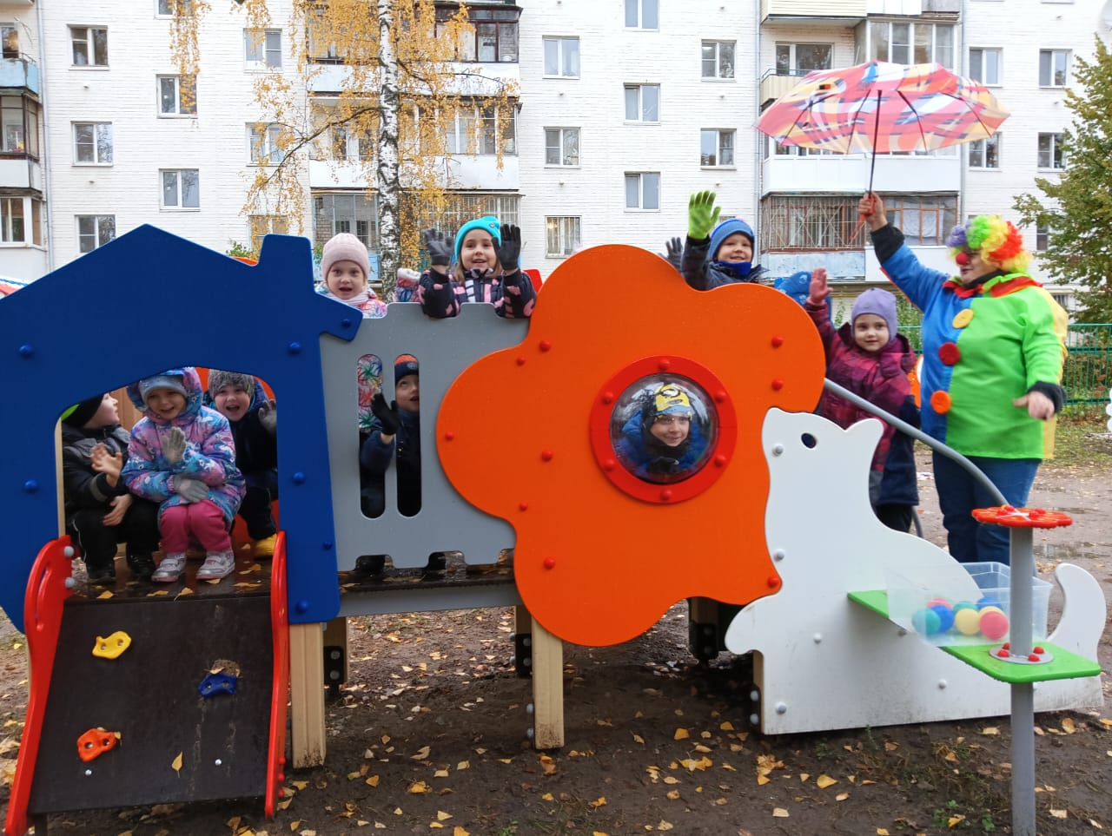
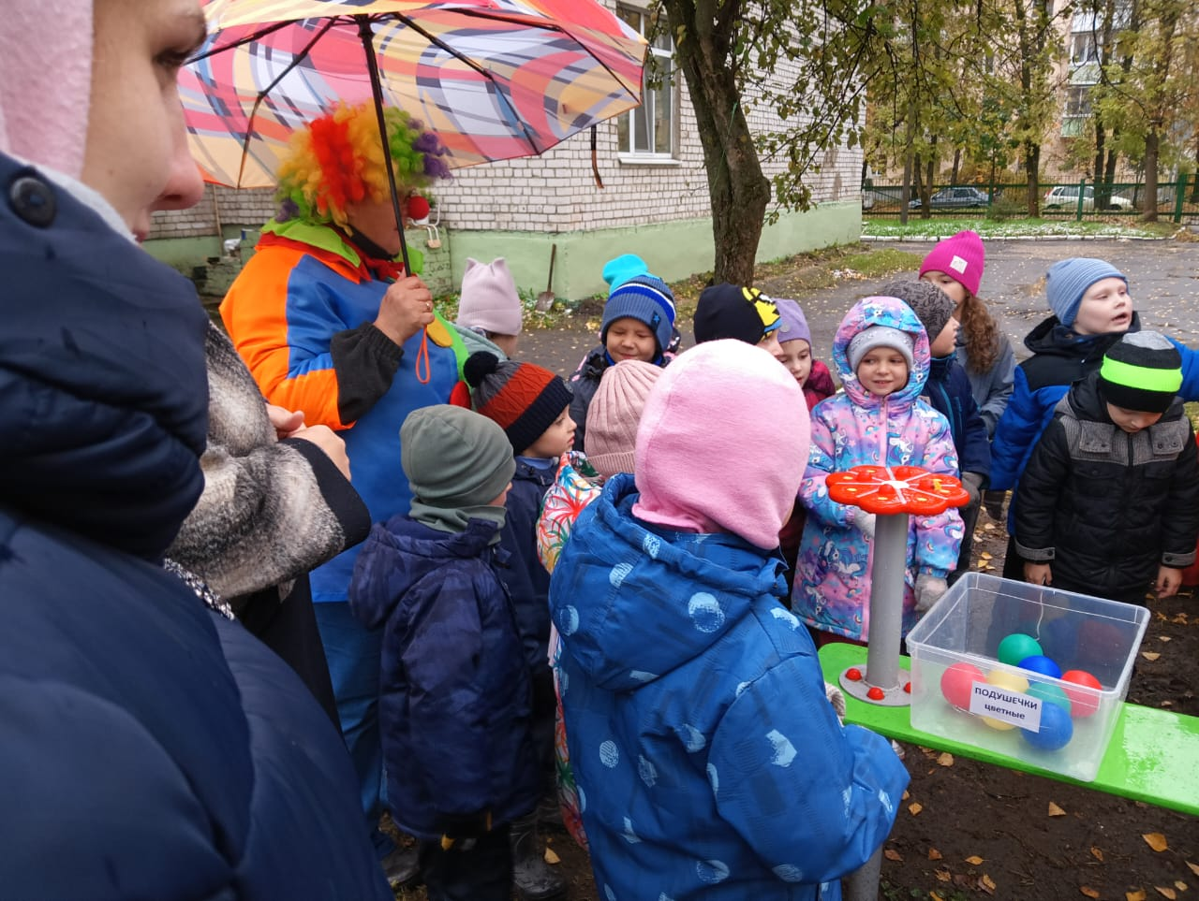
«Кошкин дом»
Ну, а это кошкин дом!
Весело живется в нем.
В гости к кошечке зайдём,
Чаю с пряничком попьём!

Slide 7
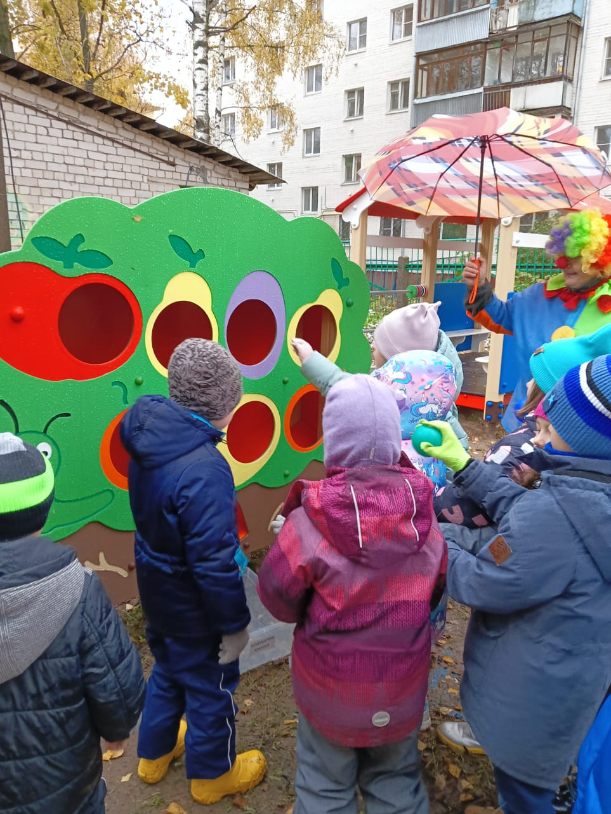
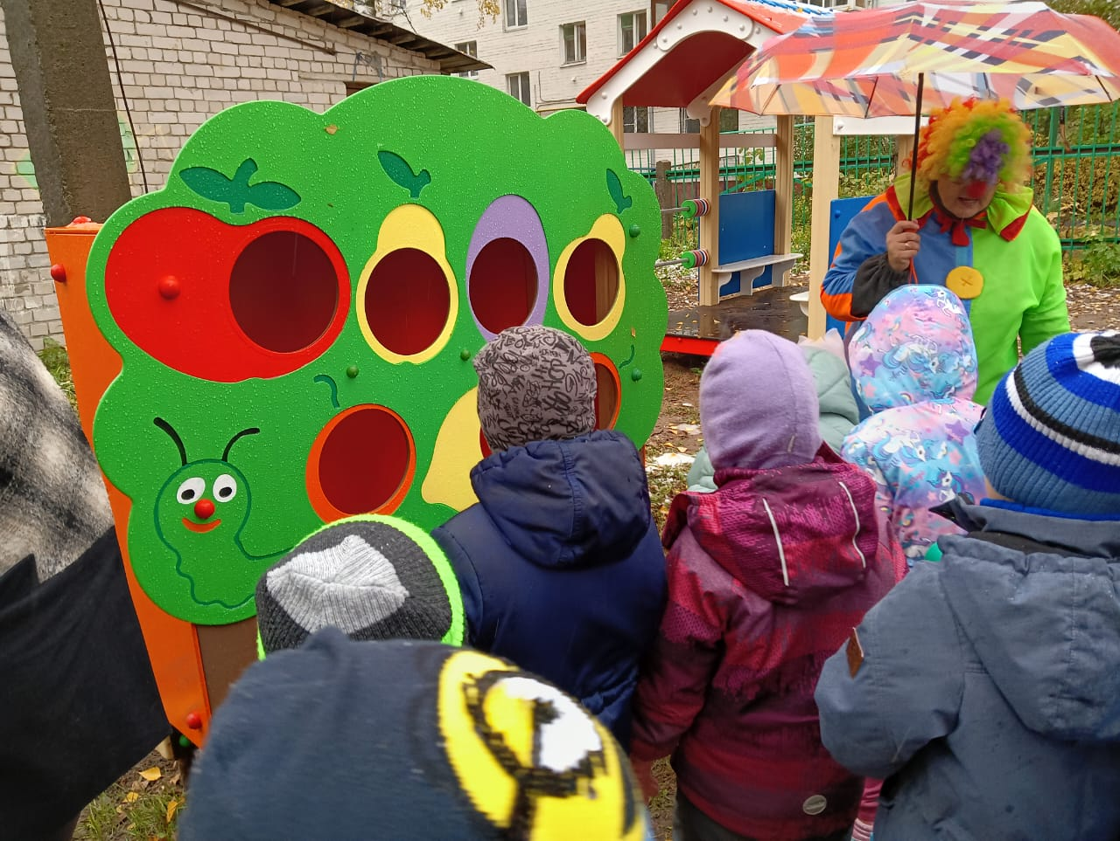
«Стенка для метания»
Ну, а здесь у нас, друзья,
Гусеница приползла!
Она фрукты собирает
И детей на меткость проверяет!

Slide 8
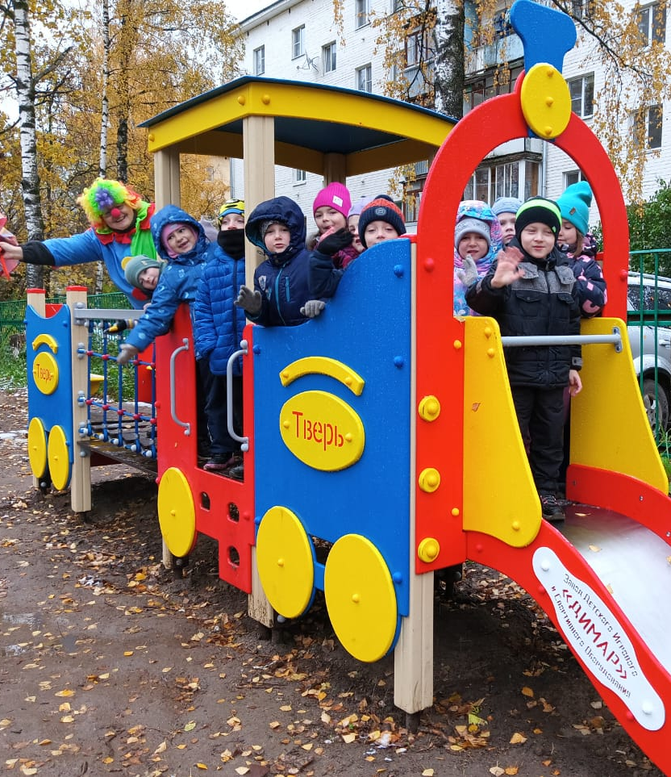
«Паровозик»
Вот какой паровоз!
Новенький, красивый!
Едет, едет паровоз.
Три трубы, пят пар колёс!
Чу, чу, чу, чу –
всех ребят я прокачу!
- Эй, ребята не зевайте!
Быстро место занимайте!

Slide 9
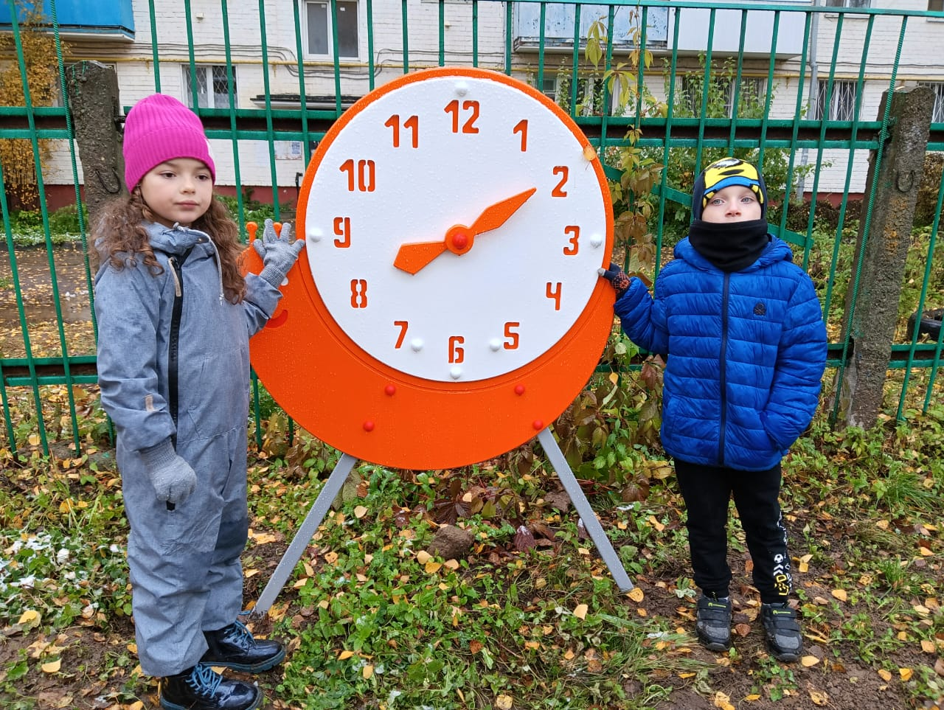
«Часы»
А тут часики у нас идут! –
тик-так, тик-так!
Они ходят, но стоят.
Всем о времени твердят.
Когда спать, когда вставать.
Когда можно погулять.
День за днём часы идут,
А детишки всё растут!

Slide 10
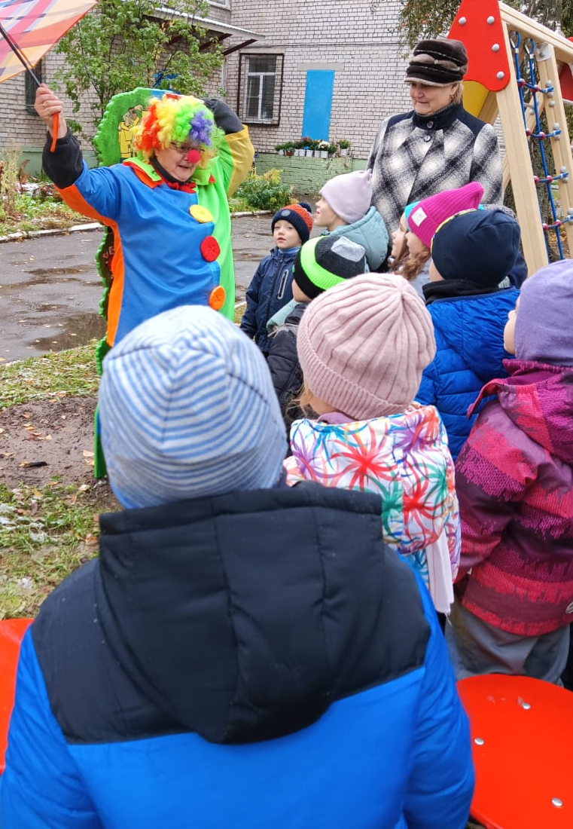
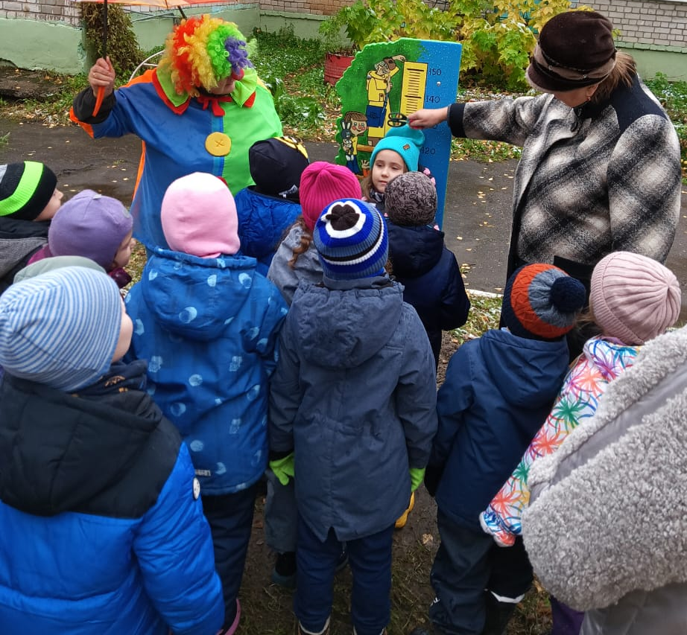
«Ростомер»
Ребята, посмотрите!
А тут герои «Простоквашино» нас встречают.
И рост всем детям измеряют!
Ну-ка, по очереди вставайте!-
Рост свой измеряйте!

Slide 11
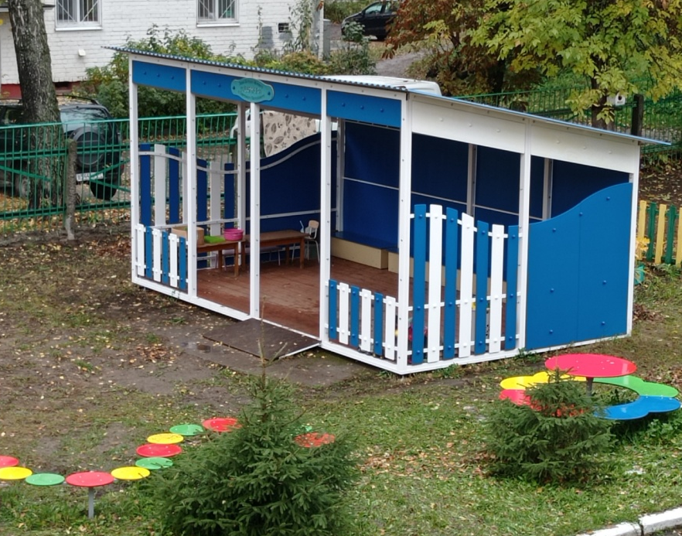
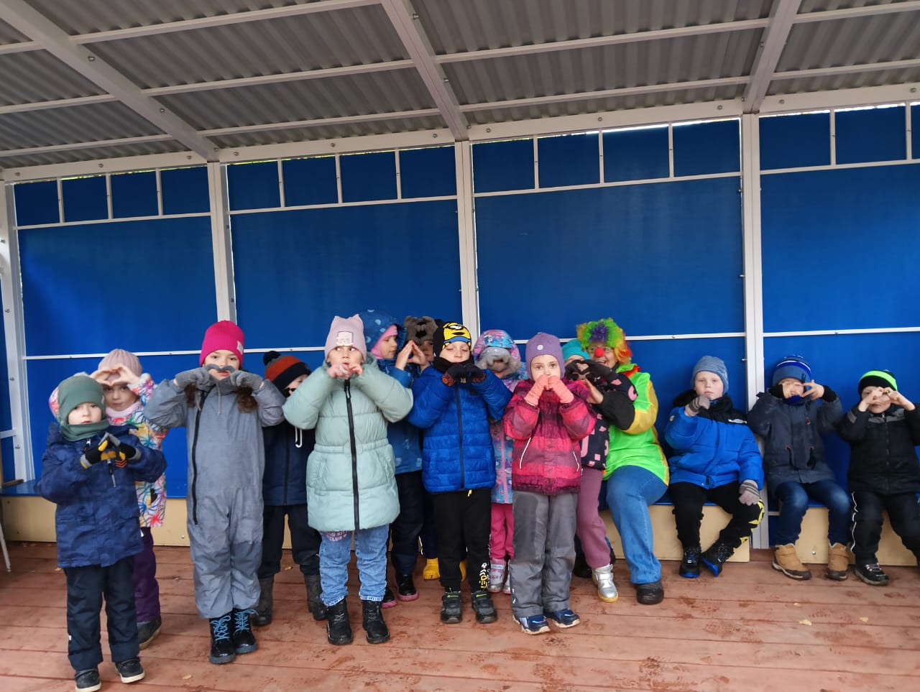
«Беседка»
По площадке бегали,
Прыгали, скакали.
В разные подвижные
Игры мы играли.
А теперь пришла пора
Отдохнуть нам детвора!
Посидим, поговорим
В новенькой беседке…
Здесь можно книжки почитать .
И загадки отгадать.
А потом опять
Мы пойдём играть:
Бегать, прыгать и скакать!
.

Slide 12
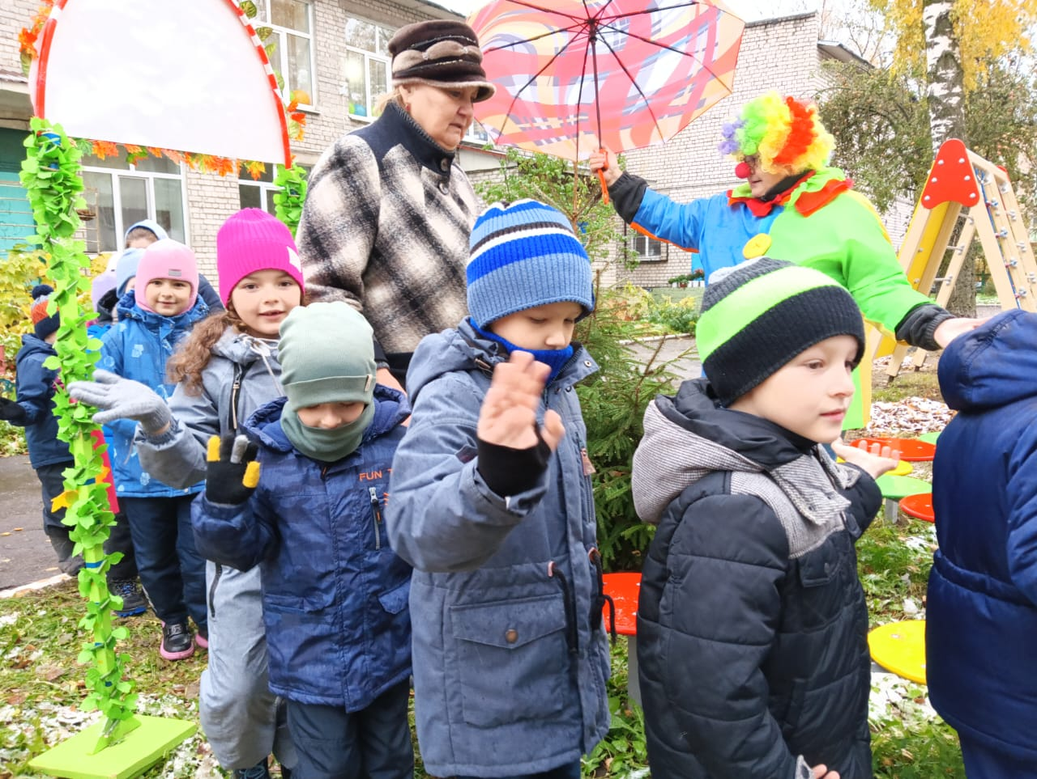
«Спортивный комплекс»
Спортом надо заниматься.
Надо всем тренироваться!
В этом нам поможет он –
Это новый «скалодром»!

Slide 13
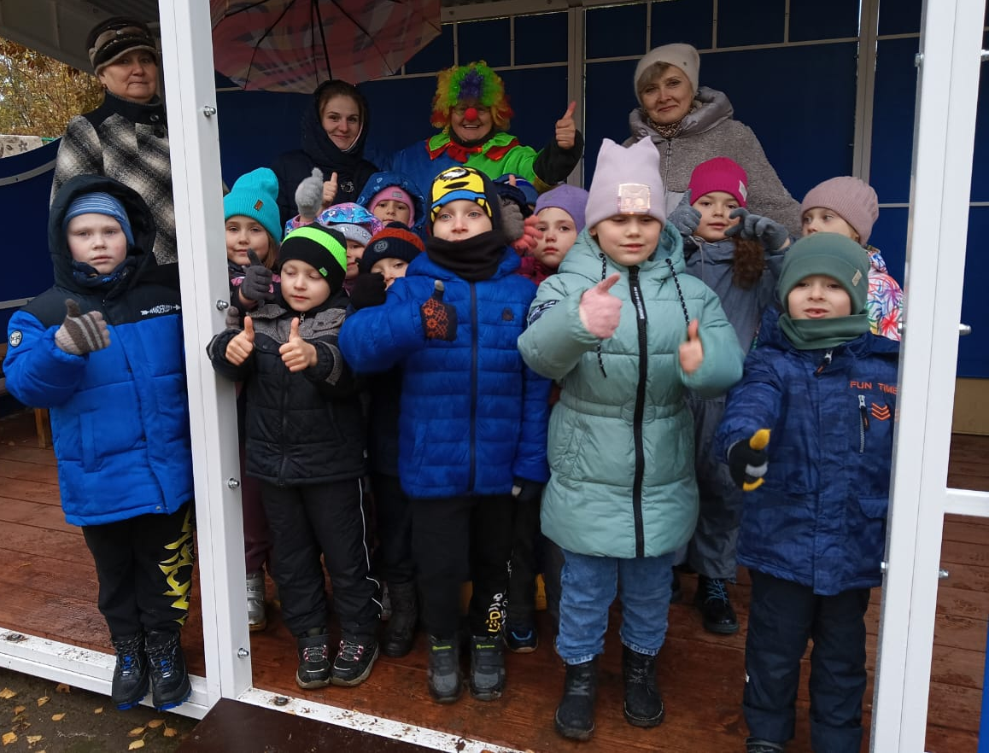

Slide 14
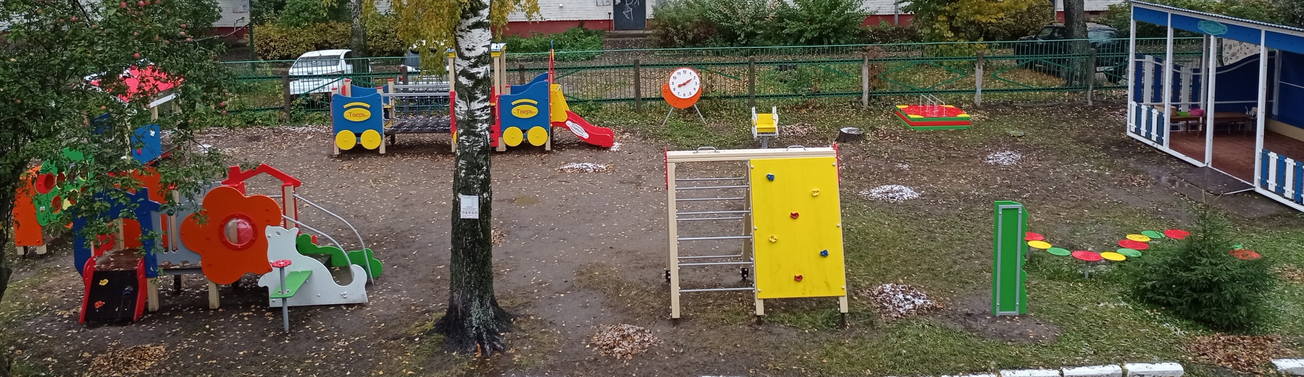
.
Вот детская площадка во дворе.
Живут здесь дети в своём добром мире.
Мы благодарны вашей доброте.
За ту мечту, что вы нам подарили
Качалки, горка, лесенки, песок.
Творят, рисуют, лепят – счастье дети.
Ведь детство это чудо - островок.
Об этом должны помнить все на свете.
Всех взрослых сегодня мы благодарим.
За теплоту, заботу, пониманье.
И от души мы пожелать хотим,
Вам долгих лет и процветанья.

